Slide 1
يتجنب المشروب الساخن عند رؤيته
مقدم الهدف: سحر محمد الحوسني

Slide 2
المراجعة: أ/ عفاف الكربي | الإعداد : سحر محمد الحوسني | يتجنب المشروب الساخن عند رؤيته رقم الهدف (540) | الهدف 540
الفئة العمرية: 5-6 سنوات | مستوى الشدة: بسيطة | فئة الإعاقة : الإعاقة الذهنية | بيانات الهدف
في الصباح الباكر قررت هند وفاطمة صنع حليب الشكولاته لعائلتهم الجميلة. ذهبت فاطمة تسال والدها ماذا تفضل يا أبي حليب الشوكلاته ساخن أو بارد؟ ظل الأب يفكر، وسأل فاطمة من سوف يصنع حليب الشكولاته أنتِ أم والدتك؟ أجابت فاطمة: أنا وهند. أجاب الأب أفضل أن تصنعوا لي حليب الشكولاته بارد. سألت هند: لماذا يا أبي لا تريد حليب الشكولاته ساخنا سوف نصنع لك واحد أجاب الاب: أنكم أطفال يا حبيبتي يجب عليكم نجنب صنع المشروبات الساخنة كي لا تحترقوا. ذهبت فاطمة وهند وصنعوا الذ واشهى حليب شوكلاته بارد لجميع عائلتهم. حمد وراشد : يمي يمي ، شكرا فاطمة وهند انه بارد جدا ومنعش. |  |  | كتاب الطالب

Slide 3
يتجنب المشروب الساخن عند رؤيته | الهدف
انشطه مهارية | المكونات
الانشطه الصفية المقاطع التعليمية التعرف على مفهوم حار وبارد تنفيذ النشاط المعرفي من خلال : ضع امام الطفل كوبان، كوب يحتوى على ماء بارد والأخر يحتوى على ماء ساخنومن ثم اطلب منه ان يلمس الكوب من الخارج وردد معه بارد ومره حار. قم بتصنيف الصور على حسب المفهوم بارد و حار
مفهوم ( بارد - ساخن )
حار وبارد
https://www.youtube.com/watch?v=Ce0PD48BXXI
https://www.youtube.com/watch?v=--NrnH9LMc4

Slide 4
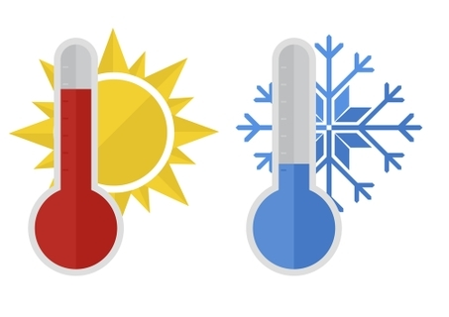
الحصة الدراسية: الهدف الرئيسي هو يتجنب المشروب الساخن عند رؤيته أهداف أخرى: ان يتعرف الطالب على كلمة حار أو ساخن - بارد تشغيل الفيديو الخاص بالدرس. تنفيذ الأنشطة الصفية التعرف على المفهوم حار أو ساخن - بارد النشاط الفني: ان يقوم الطالب بتلوين الكوب باللون الأحمر لعبر عن مفهوم ساخن أو حار ان يقوم الطالب بتلوين الكوب باللون الأزرق لعبر عن مفهوم بارد ارسم مع الطالب شمس لتعبر عن مفهوم حار ارسم مع الطالب مثلجات لتعبر عن مفهوم بارد النشاط الرياضي: مسابقة بإن يقوم الطالب بجمع البطاقات التي تحتوي على مشروبات بارده ووضعها فيالسلة الزرقاء بطاقات المشروبات الساخنةووضعها في السلة الحمراء | دليل للمعلم
عمل تجربة أكياس الشاي في الماء الحار والبارد مع الطفل . https://www.youtube.com/watch?app=desktop&v=XW4CeTiOkSs | الواجب المنزلي
 | تمارين الكترونية
متوسط : ان يتعرف على البارد جيد: ان يتعرف على الحار والبارد مرتفع يتجنب المشروب الساخن عند رؤيته | التقييم
https://wordwall.net/resource/7469408/%D9%85%D9%81%D9%87%D9%88%D9%85-%D8%A8%D8%A7%D8%B1%D8%AF-%D9%88%D8%B3%D8%A7%D8%AE%D9%86

Slide 5
قم بتلوين الكوب باللون الأحمر لتعبير عن مفهوم حار أو ساخن

Slide 6
قم بتلوين الكوب باللون الأزرق لتعبير عن بارد

Slide 7
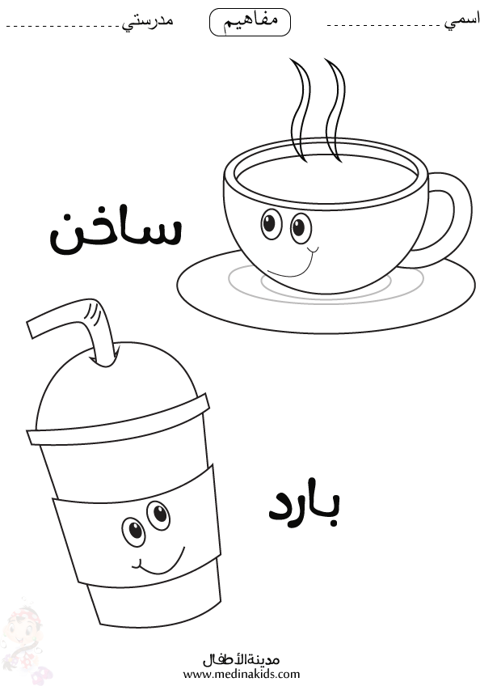
لون ساحن وبارد بالوان مختلفة

Slide 8
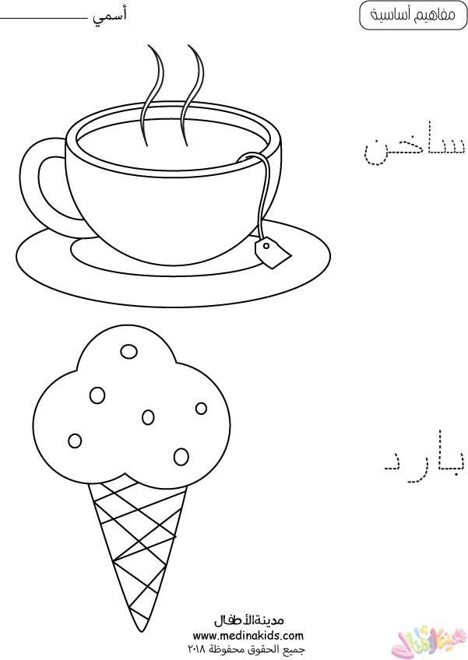
لون ساحن وبارد بالوان مختلفة

Slide 9
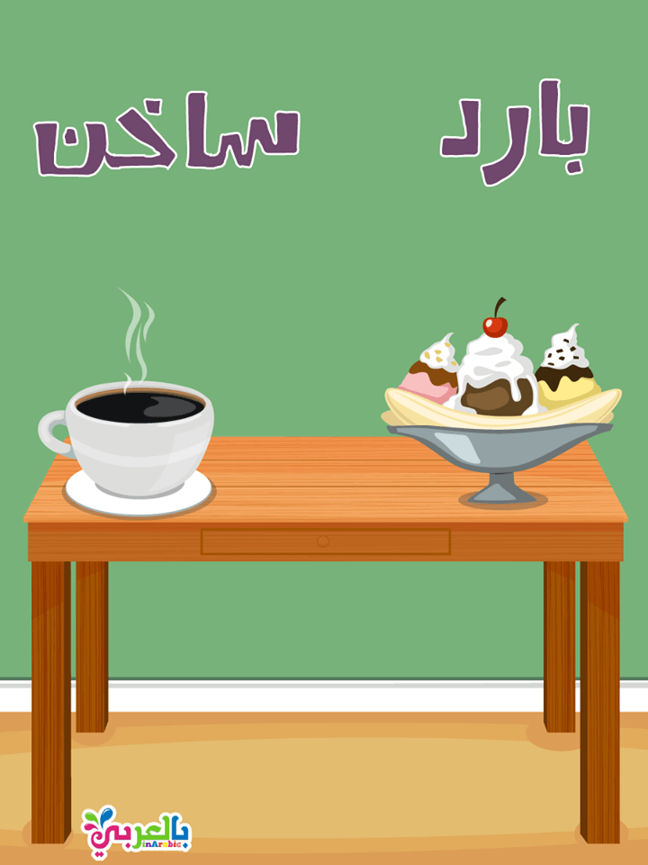
بطاقات تعليمية

Slide 10
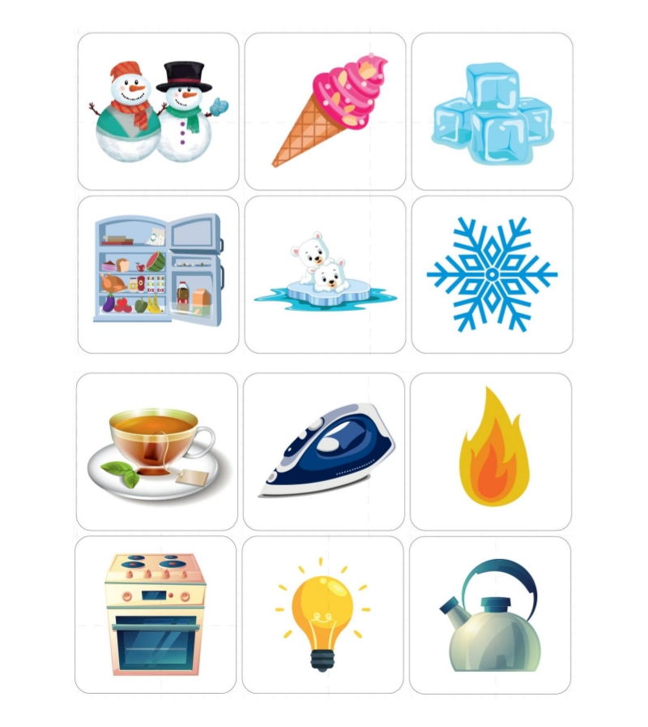
صنف الصور على حسب المفهوم حار وبادر

Slide 11
شكراً للجميع

